Slide 1

ПроГеоСеть:
Управление сетями постоянно действующих
ГНСС станций
Докладчик – Алексей Иванович Разумовский
г. Москва
15.09.2024

Slide 2


Проект ПроГео
Сайт ПроГео
Облачные сервисы ГНСС
Программа постобработки ПроГеоОфис
Полевое приложение ПроГеоМобайл
:
2
2
2

Slide 3

https://progeo.expert/
ГНСС площадка
г. Москва
15.09.2024

Slide 4
Облачные сервисы
ПроГеоСеть – управление станциями ГНСС
Сервис постобработки
Преобразование координат – локализация, датум, пересчет систем координат
Преобразования RINEX, RTCM
:
4
4
4

Slide 5
ПроГеоСеть : управление сетями ГНСС станций : ФАГС, ФСГС, RTN
NTRIP caster : транспорт и преобразование данных RTCM / MSM
Мониторинг станций
Качество ГНСС данных
Контроль координат – уравнивание, РРР
Сервис VRS
Мониторинг станций
База данных координатных систем
:
5
5
5

Slide 6
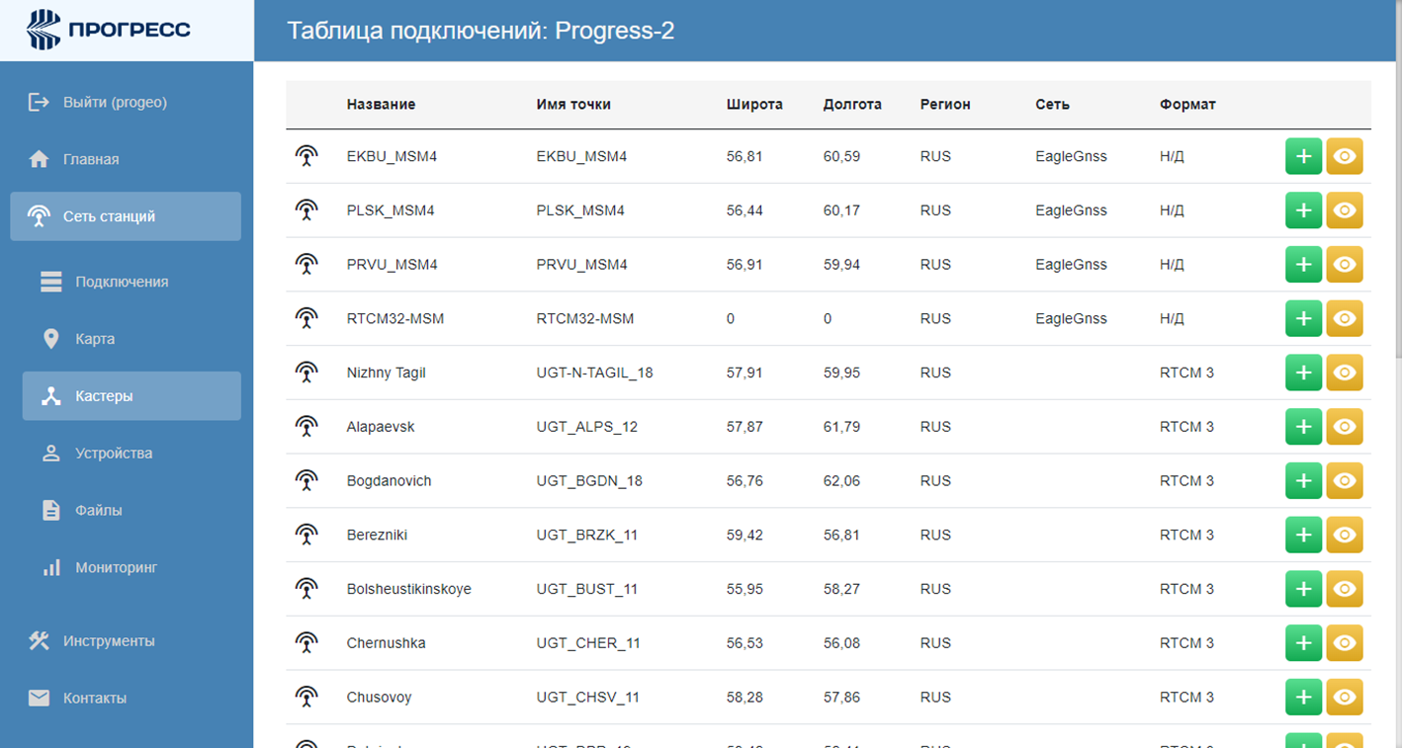
NTRIP caster
Web-интерфейс управления
версии под Linux и Windows
NTRIP протокол версии 2
передача корректирующей информации в форматах RTCM 3.0, MSM, CMR по защищенному подключению
администрирование потоков
биллинг подключений
масштабирование
6
6
6

Slide 7
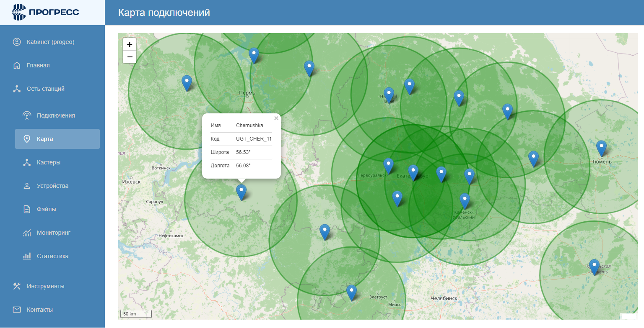
Зона покрытия RTK сети Progress 2
7
7
7

Slide 8
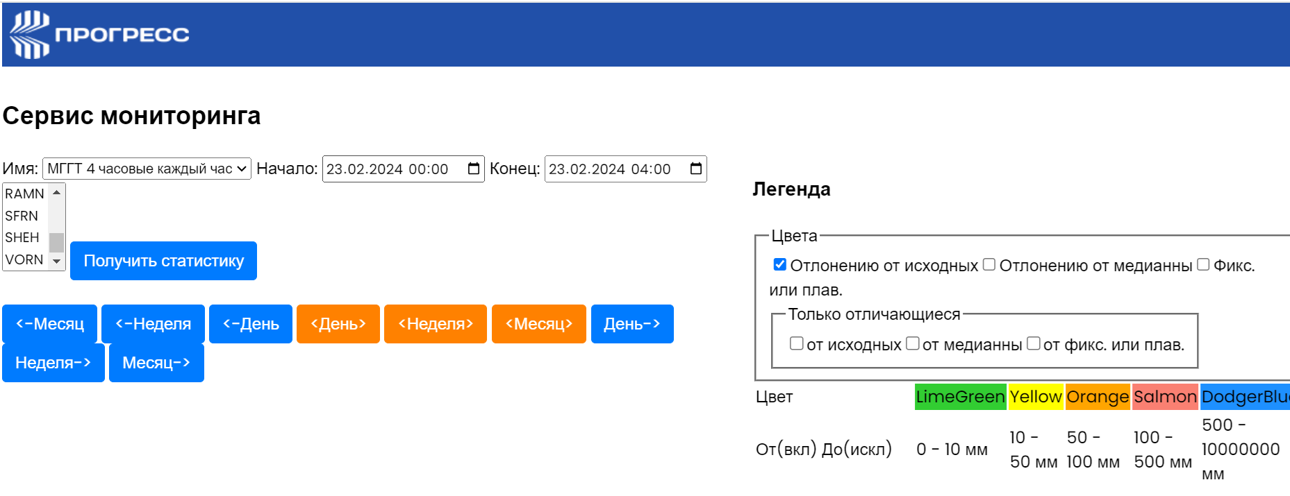
Мониторинг
Мониторинг координат станций в режиме реального времени
Постобработка RTCM файлов и уравнивание сети станция каждые 4 часа
РРР обработка суточных файлов
8
8
8

Slide 9
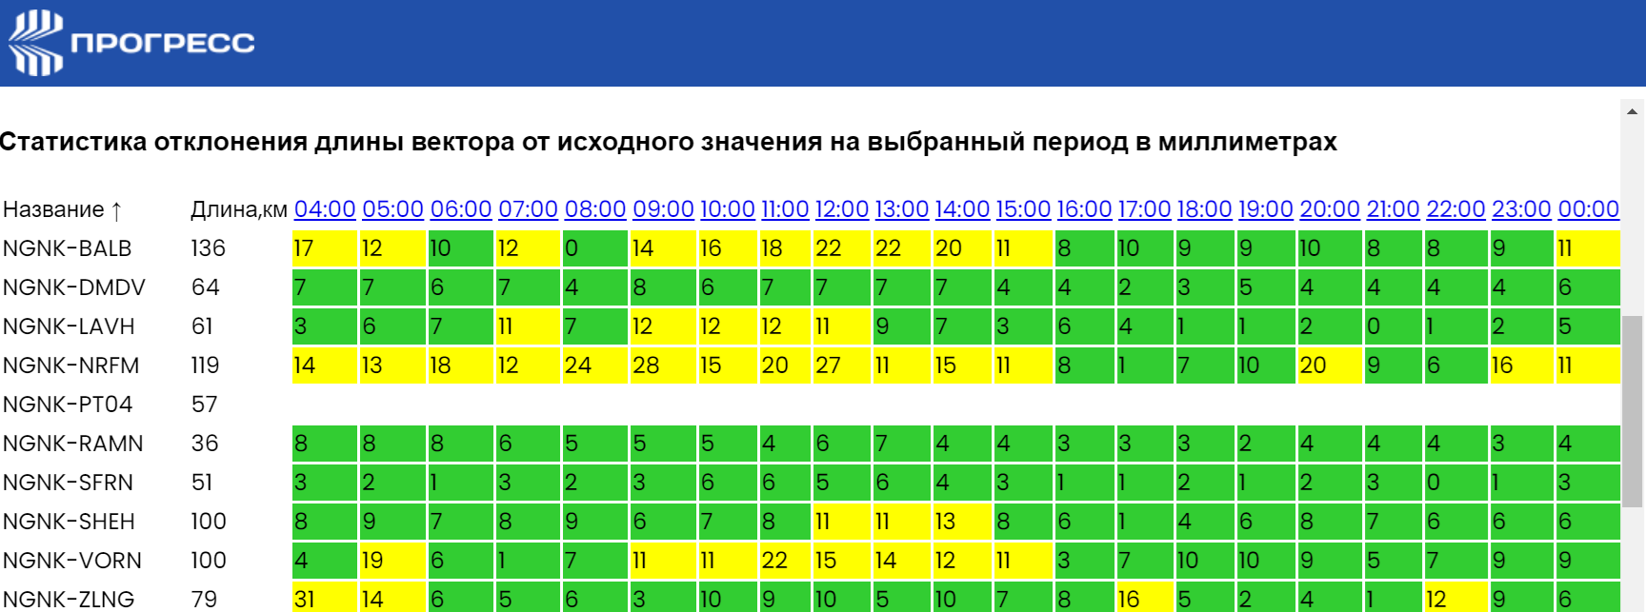
Статистики пункта NGNK из уравнивание сети на
1 сентября 2024
9
9
9

Slide 10
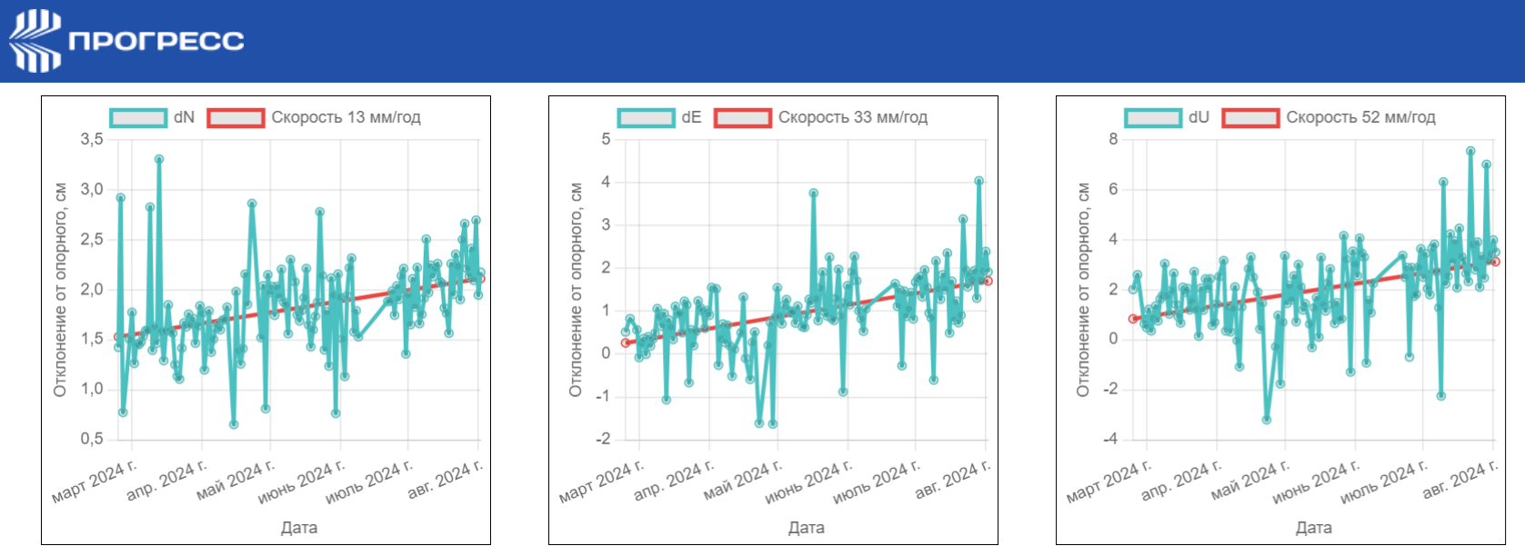
РРР обработка суточных файлов на пункте NGNK
10
10
10

Slide 11
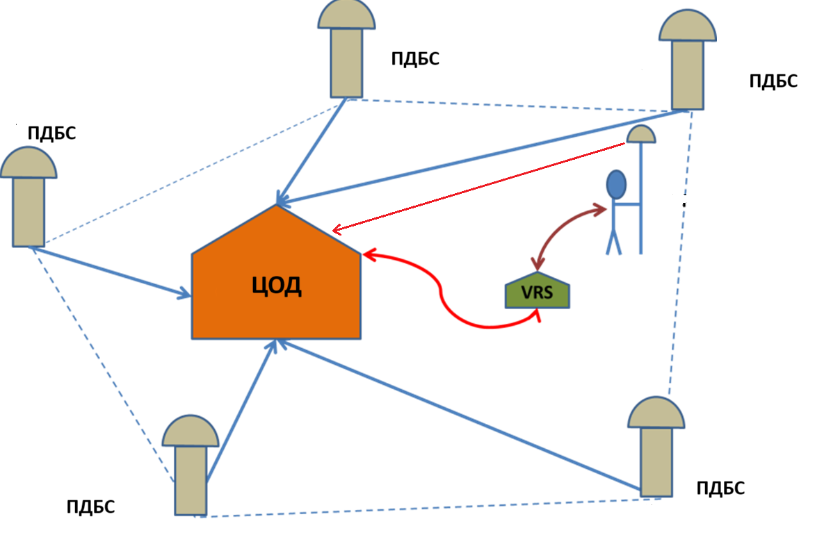
Виртуальная базовая станция - VRS
Необходим кластер по крайней мере из 3-х постоянно действующие станции – ПДБС, передающих кодовые и фазовые измерения на ЦОД.
Пользователь сообщает ЦОД приблизительные координаты места – NMEA(GGA).
Центр обработки данных – ЦОД, на основе обработки базовых линий вычисляет тропосферную и ионосферные коррекции для спутниковых измерений.
Преимущество: быстрое фиксированное решение на коротком расстоянии.
11
11
11

Slide 12
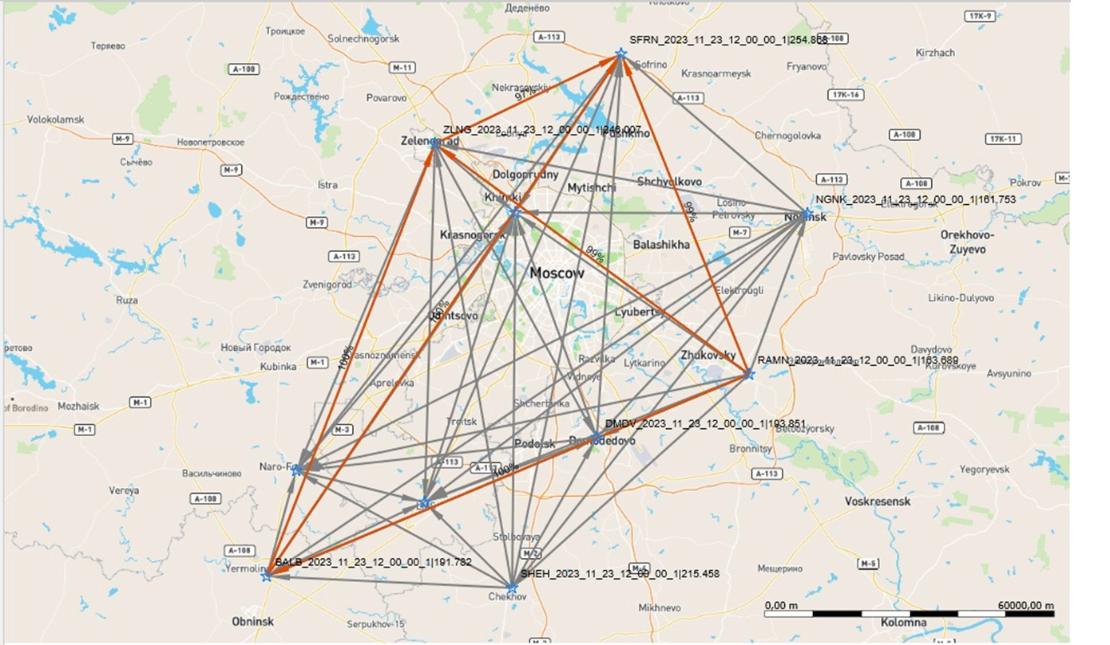
Виртуальная станция
12
12
12

Slide 13

Сравнение прямого RTK и VRS
Время | Балобаново | Домодедово, % | Софрино, % | VRS, %
13.07.2024 11:00 | 0.00 | 0.00 | 71.00 | 94.28
13.07.2024 12:00 | 0.00 | 0.00 | 43.51 | 92.25
13.07.2024 13:00 | 0.00 | 12.60 | 98.90 | 93.08
13.07.2024 14:00 | 0.00 | 8.29 | 99.77 | 99.47
13.07.2024 15:00 | 0.00 | 1.63 | 45.29 | 94.92
13.07.2024 16:00 | 0.00 | 0.0 | 99.46 | 87.33
13.07.2024 17:00 | 0.00 | 0.0 | 76.77 | 73.98
13.07.2024 18:00 | 0.00 | 18.97 | 47.43 | 48.13
13
13
13

Slide 14
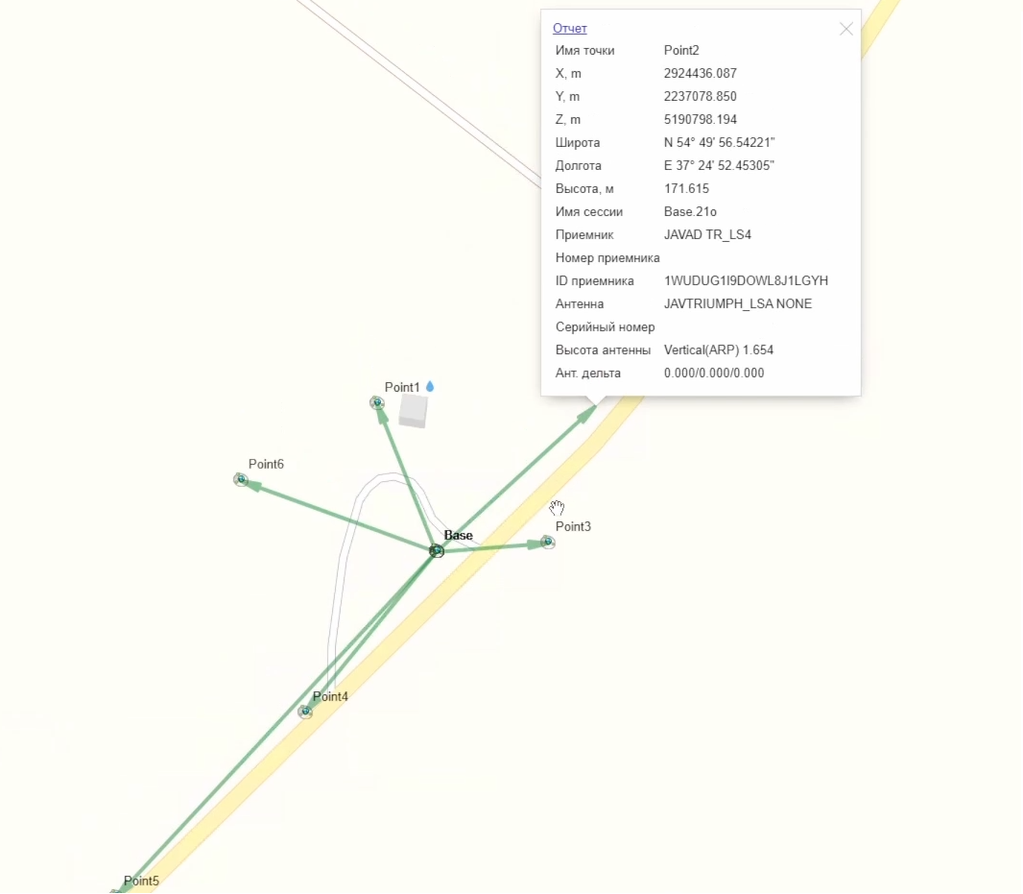
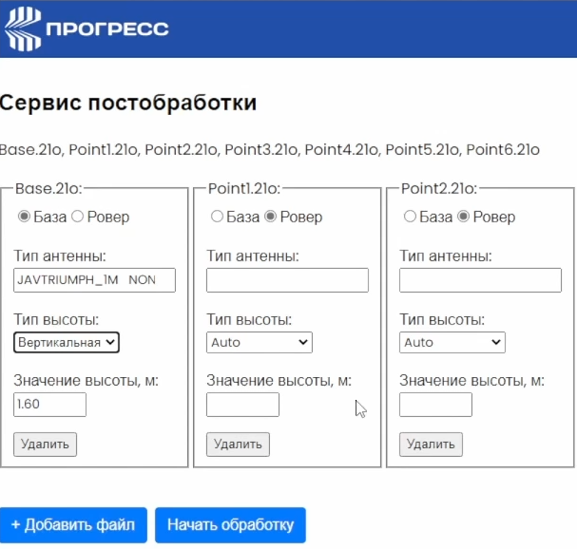
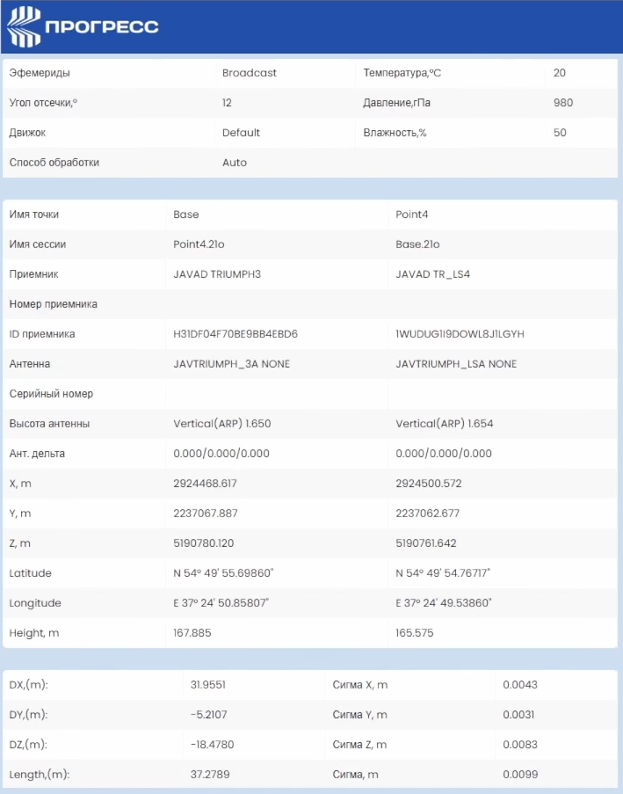
Сервис постобработки
14
14
14

Slide 15

СПАСИБО ЗА ВНИМАНИЕ!
15.09.2024

